Slide 1
.
Recap e periferiche
Mauro Giannandrea

Slide 2
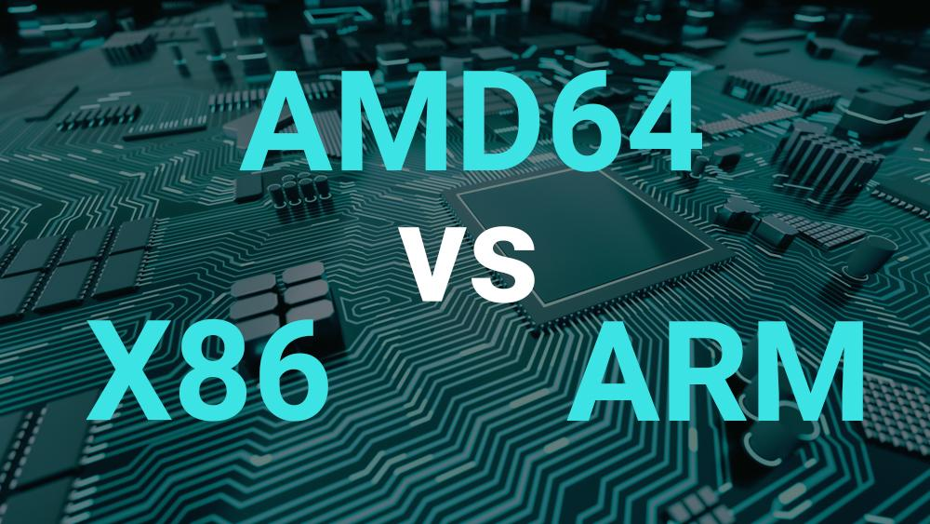
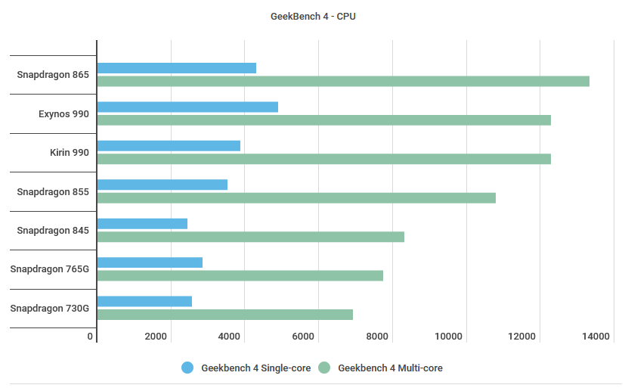
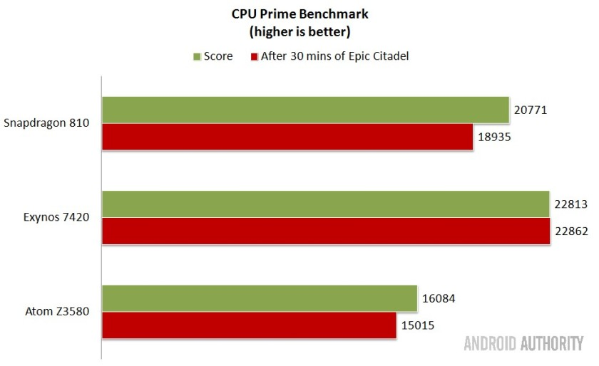
Architetture cpu

Slide 3

Interfacce grafiche

Slide 4
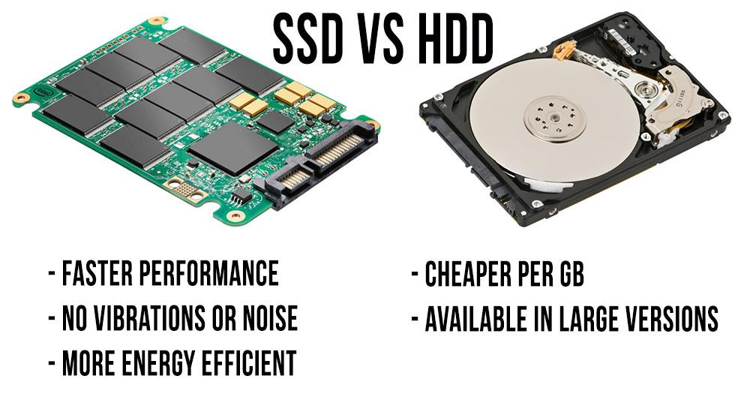
Memorizzazione

Slide 5
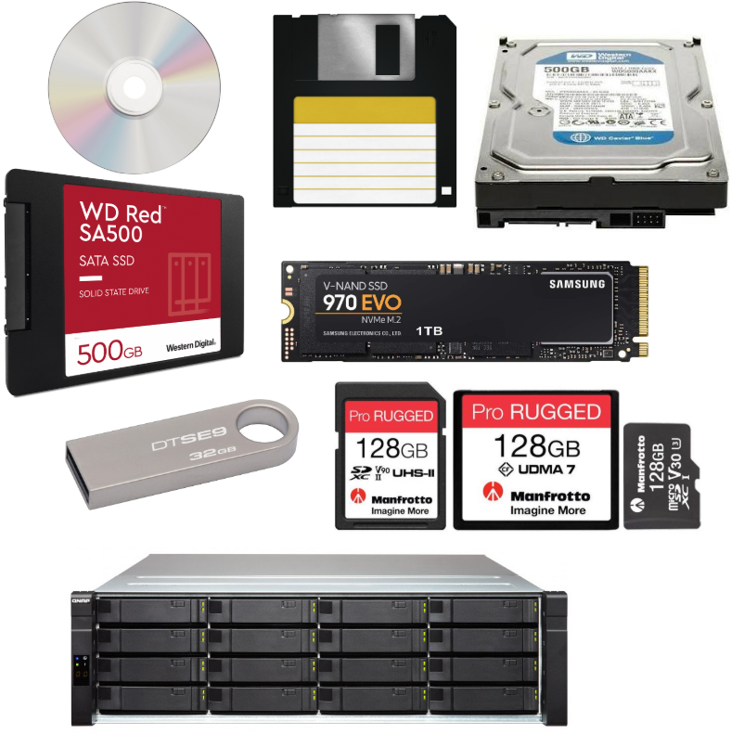
Memorie
I Floppy sono utilizzando solo in qualche vecchio macchinario (tipo telai, bracci etc). Dei supporti ottici rimangono in uso solo i DVD e i BD per l'industria cinematografica.
Le memorie SD e micro sd ormai sono largamente usate in macchine fotografiche e videocamere ma anche come supporti di memorizzazione e backup, sono lente ma abbastanza resistenti e piccole.
I dischi magnetici sono usati ormai solo per backup, mentre i Sata SSD come loro rimpiazzo. Gli SSD NVME sono ormai il prodotto più veloce e utilizzato su notebook, pc e server.

Slide 6
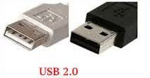
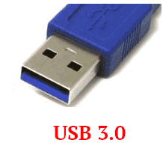
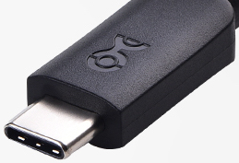
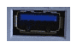
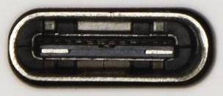
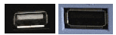
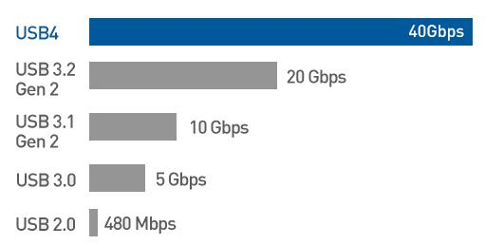
Porte USB
USB Type-C

Slide 7
Periferiche

Slide 8
Stampanti
La prima cosa da scegliere quando si deve comprare una nuova stampante è la tecnologia di stampa. Stampanti a getto di inchiostro, laser o LED?
Getto di inchiostro Le stampanti a getto d’inchiostro sono meno costose rispetto, stampano a colori e lavorano meglio su carte speciali.
Queste stampanti funzionano con le cartucce di inchiostro con cui alimentano la “testina di stampa” che è la componente principale in questo tipo di tecnologia. La testina di stampa si sposta avanti e indietro a velocità elevata prelevando dalle cartucce l’inchiostro necessario a formare l’immagine o le lettere che si desidera stampare.
Laser Le stampanti laser utilizzano un laser per il lavoro di stampa. Oltre al laser, ci sono altri importanti componenti all’interno di questo tipo di stampante come il tamburo ed il toner. Il toner è realizzato in polvere di inchiostro. Il tamburo preleva dal toner la polvere di inchiostro necessaria a imprimere sulla carta ciò che abbiamo scelto di stampare.
Led Il funzionamento delle stampanti LED non è molto diverso da quello di una stampante laser. Entrambe le tecnologie utilizzano la stessa combinazione di tamburo e toner. Una stampante a LED ha una matrice di diodi che emettono la luce necessaria per trasmettere le lettere e le immagini nel tamburo. Il resto del processo è uguale a quello di una stampante laser.
La stampante Led è più conveniente nel tempo, in quanto la sua manutenzione minore rispetto alla stampante Laser.

Slide 9
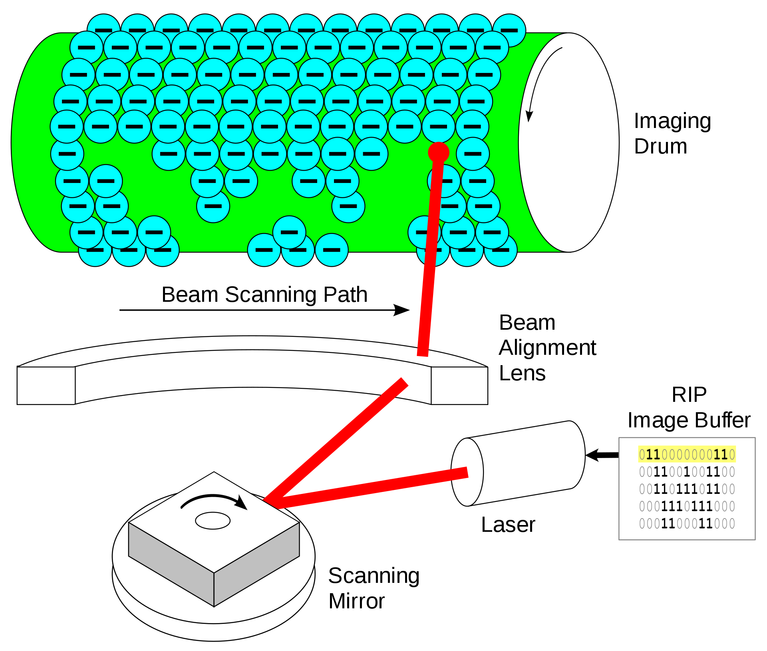
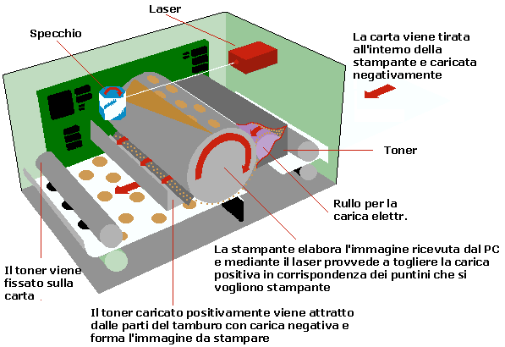
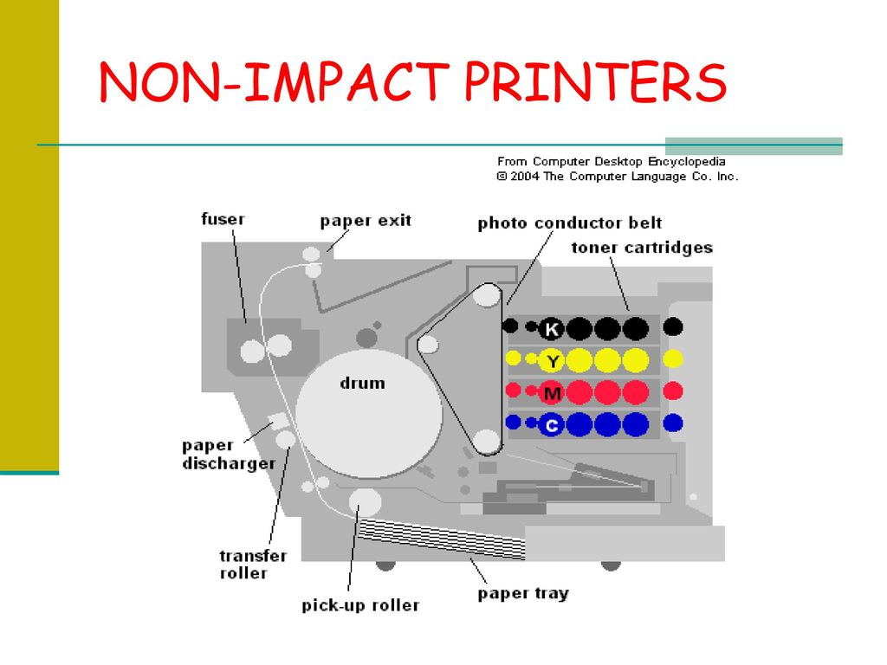
Stampanti laser/led

Slide 10
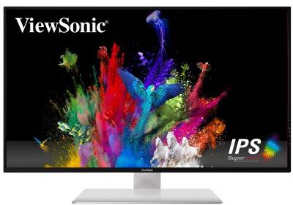
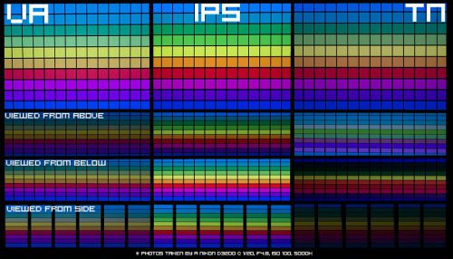
Monitor LCD
La tecnologia LCD (Liquid Crystal Display) consiste in una sostanza liquida, chiusa tra due strati di vetro con diversi contatti elettrici. A seconda dell’intensità della corrente, il liquido assumerà un colore rispetto ad un altro. A questo si aggiunge un pannello luminoso, la “retroilluminazione”, grazie al quale i colori diventano visibili ai nostri occhi. Ciò che differenza un monitor dall’altro è proprio questa fonte di illuminazione.
TN (twisted nematic), la tecnologia più comune e collaudata. Costi relativamente contenuti, buone prestazioni;
VA (vertical alignment), molto simile al TN ma con la gestione dei neri. Questo pannello spegne l’illuminazione per rappresentare il nero, assicurando una qualità maggiore del nero.
IPS (in-plane switching), evoluzione dei pannelli TN. Hanno un ottimo “angolo di visione”, ovvero capacità di mantenere alta qualità dell’immagine da qualsiasi posizione si guardi. Ottima riproduzione dei colori.

Slide 11
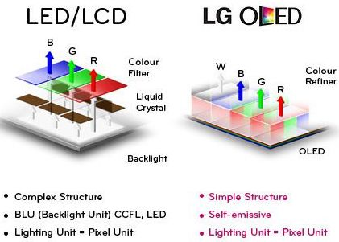
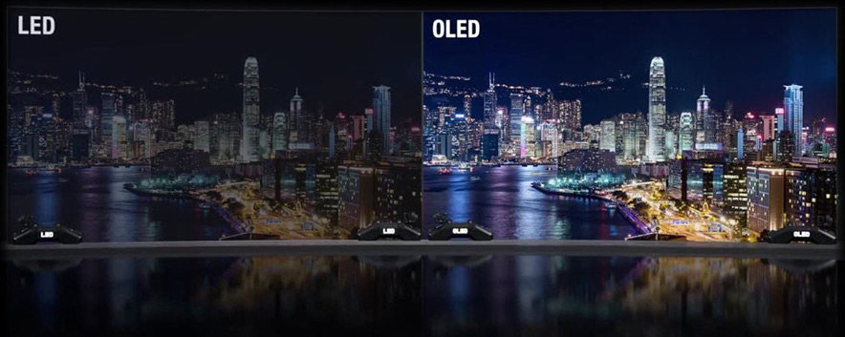
Monitor OLED
I diodi organici a emissione di luce (OLED) sono una forma avanzata di illuminazione a LED presente in alcuni monitor a LED. Ogni pixel di una TV OLED può brillare o attenuarsi in modo indipendente, ottenendo livelli di nero molto migliori, colori estremamente nitidi e rapporti di contrasto migliori. La maggior parte dei televisori e dei monitor OLED ha angoli di visione e qualità dei colori eccellenti egrazie al livello più alto di luminosità e precisione del colore possono usare l'HDR.
Gli OLED hanno un'incredibile profondità di colore. Ma questo ha un costo. L'ultima generazione di smartphone di punta sono tutti dotati di schermi OLED ed è un fattore che contribuisce al loro enorme costo. Inoltre uno schermo OLED consuma più energia rispetto ad altri schermi retroilluminati a LED e LCD e la natura organica degrada l’immagine nel tempo.

Slide 12
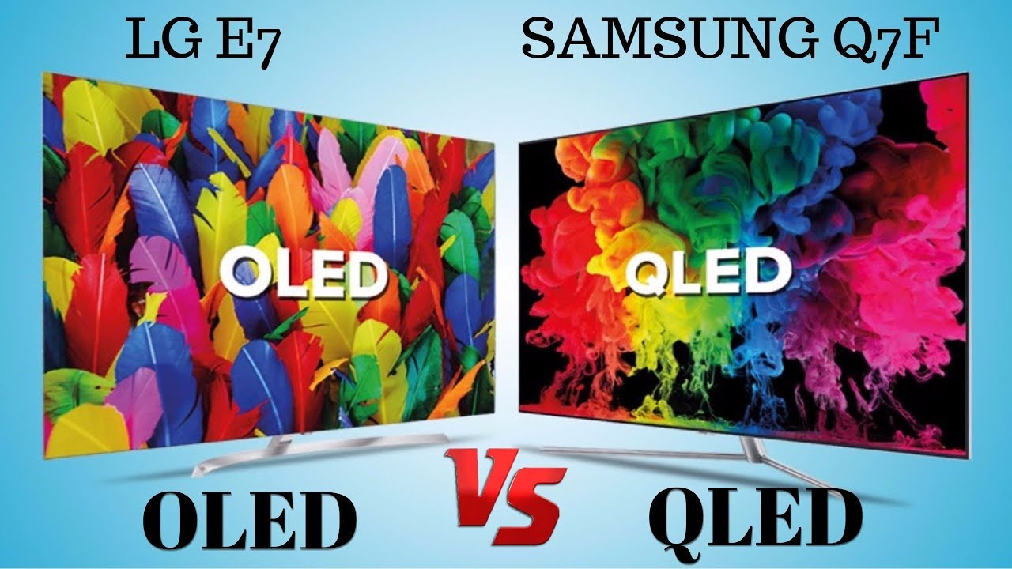
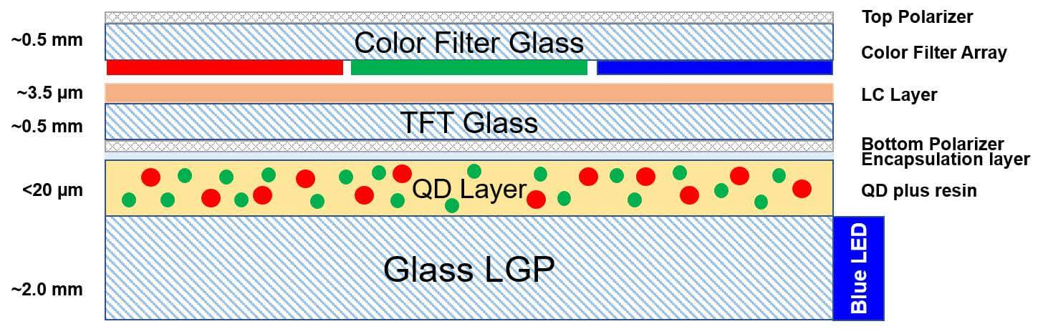
Monitor QLED
QLED, che sta per Quantum Dot LED (anche se non ha nulla di quantico) di Samsung migliora la precisione del colore fino al 90 percento da un monitor LED e può raggiungere gli alti livelli di luminosità e profondità del colore richiesti dall'HDR.
I punti quantici sono nanocristalli semiconduttori che assorbono la luce a una lunghezza d'onda e la emettono a una lunghezza d'onda diversa. I LED in una QLED emettono tutte le sfumature blu richieste dall'immagine e i punti quantici rifrangono la luce a LED blu nelle tonalità verde e rossa necessarie per completare l'immagine (RGB).
I QLED hanno un'eccezionale gamma di nero e profondità del colore, nonché un'eccellente saturazione e contrasto del colore. La natura inorganica del QLED fa si che l’immagine si degradi meno nel tempo.

